Slide 1
Salvage
作成者：武田 悠世
仕様エンジン 学校提供エンジン

Slide 2
概要
1.ゲーム説明
2.機能説明
3.技術紹介

Slide 3
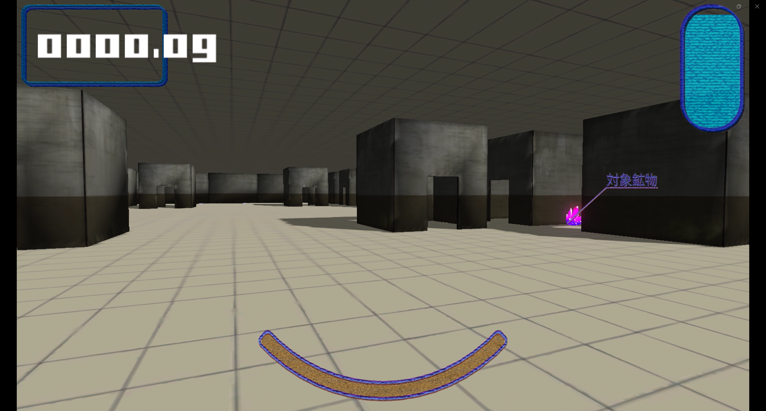
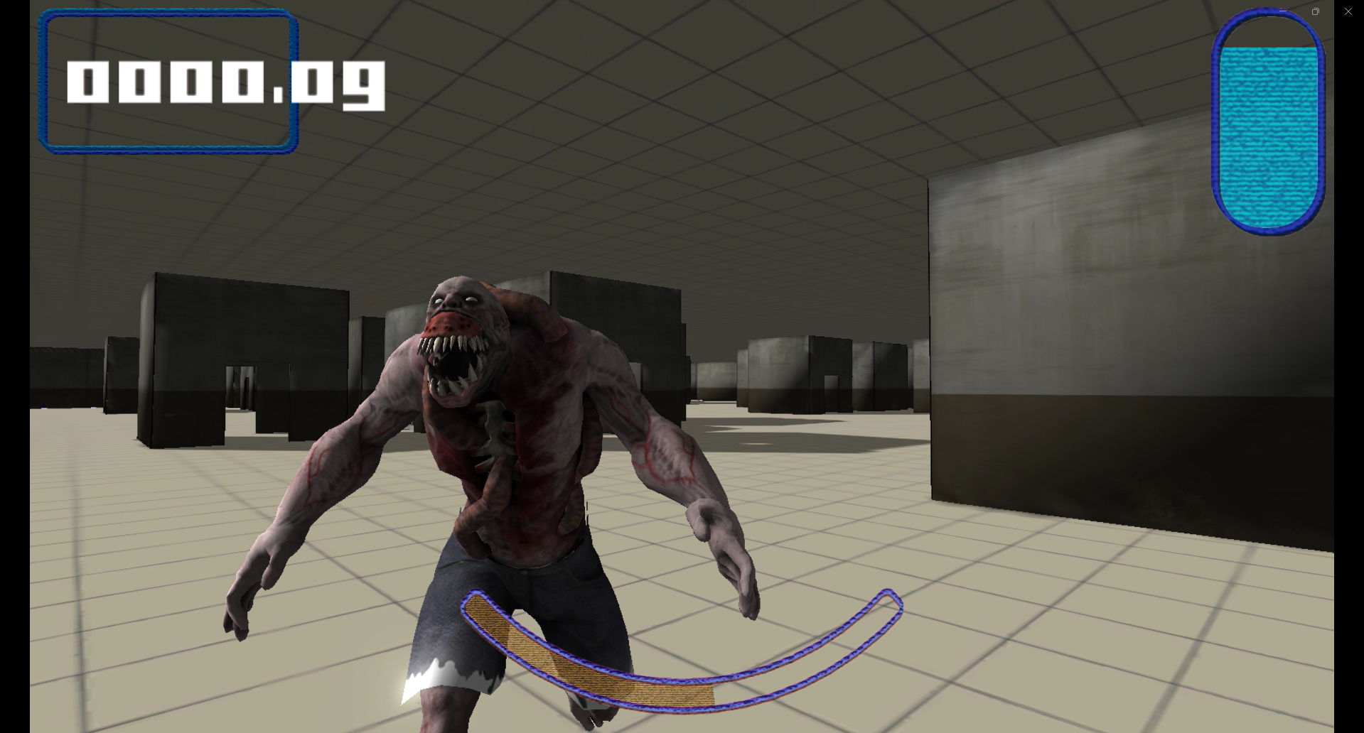
1.ゲーム説明
ジャンル：ホラーゲーム
プレイ人数：一人
プレイ時間：1週3分ほど
廃墟に侵入した主人公が廃墟内にある鉱石をクリーチャーを避けながら入手し、帰還するゲーム。

Slide 4
機能説明
1.プレイヤーについて
ホラーゲームなので緊張感を出すためにFPS視点を採用
後述する方法で足音を立体的に聞こえるようにし、より 緊張感を持たせられるようにする

Slide 5
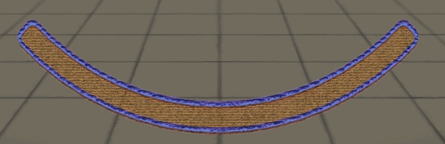
機能説明
2.スタミナUIについて
設計上の工夫点：ユーザーから見た際のわかりやすさを重視する。 スタミナ低下時：スタミナを点滅させることで、ユーザーにスタミナの状態の注意を促す。
スタミナがゼロの時：スタミナを赤く点滅させ、スタミナの状態を明確にユーザーに伝える。

Slide 6
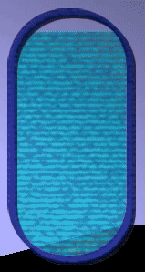
機能説明
3.酸素UIについて
設計上の工夫点：ユーザーから見た際のわかりやすさを重視する。
酸素がある時、ない時：酸素が十分にある時は青色で描画し、酸素が半分を下回った場合は黄色で描画、酸素がほとんどない場合は赤色で描画、現在の危険度をユーザーから見てわかりやすく。

Slide 7

機能説明
4.スコアUIについて
設計上の工夫点：デジタル風に設計し、世界観と合わせる。
スコアを取得した時：先にスコアの最大値を計算し、表示するスコアを最大値に向かって少しづつ増やすことによってデジタル風にした。

Slide 8
機能説明
5.クリーチャーについて
設計上の工夫点：数を複数にし、連携をとるようにする。
：

